Slide 1
A lift
Egy érettségi feladat alapján
© Tóth József, 2015 http://infotanar.blog.hu

Slide 2
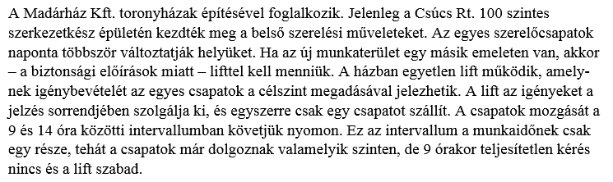
A feladat

Slide 3
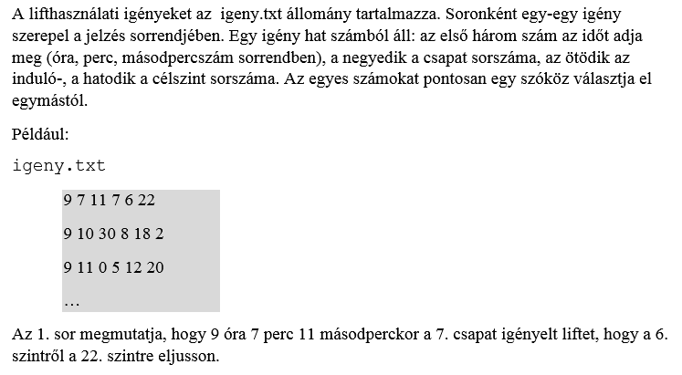
Nézd meg az igeny.txt fájlt!

Slide 4
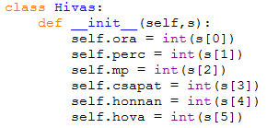
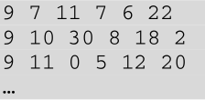
1. feladat
Kezdj egy új programot (lift.py)!
Készíts egy olyan osztályt, amely alkalmas egy liftigénylés adatainak tárolására! A példányok létrehozásakor egy listává alakított sort fog kapni az igeny.txt fájlból (s), és ez alapján kell inicializálnia azokat.
A feladatot listákkal is meg lehetne oldani!

Slide 5
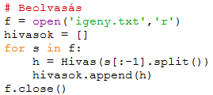
2. feladat
A főprogramban először nyisd meg az igeny.txt fájlt olvasásra, majd olvastasd be soronként a hívásokat! A beolvasott hívások a hivasok listába kerüljenek, amelynek minden eleme a Hivas osztály egy példánya legyen! Utána zárd be a fájlt!
Figyelj a kis- és nagybetűkre!

Slide 6
3. feladat
Írasd ki, hogy az utolsó hívás után melyik szinten áll a lift!
Írasd ki önállóan azt is, hogy az első hívás hányadik szintről indult!

Slide 7
4. feladat
Írasd ki a képernyőre, hogy a megfigyelés kezdete és az utolsó igény teljesítése között melyik volt a legalacsonyabb és melyik a legmagasabb sorszámú szint, amelyet a lift érintett!
Megoldás: érintett szintek -> listába (szintek)

Slide 8
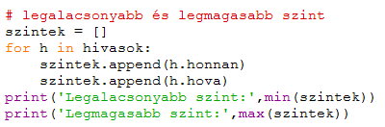
4. feladat – megoldás
Írasd ki a képernyőre, hogy a megfigyelés kezdete és az utolsó igény teljesítése között melyik volt a legalacsonyabb és melyik a legmagasabb sorszámú szint, amelyet a lift érintett!
A program futtatása után írasd ki a Shellben a szintek lista tartalmát!
Először a szintek listába felvesszük az összes érintett szintet.
?

Slide 9
5. feladat
Határozd meg, hogy hányszor kellett a liftnek felfelé indulnia utassal és hányszor utas nélkül!
szintek: 10 17 5 9 10 19 …
Mikor indul utassal és mikor anélkül?
Mikor megy felfelé?

Slide 10
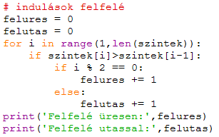
5. feladat – megoldás
Határozd meg, hogy hányszor kellett a liftnek felfelé indulnia utassal és hányszor utas nélkül!

Slide 11
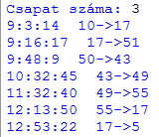
6. feladat
Kérd be egy csapat számát, és írasd ki a csapat hívásait az alábbi minta alapján:
Ment-e a 3. csapat a lépcsőn?

Slide 12

6. feladat – megoldás
Kérd be egy csapat számát, és írasd ki a csapat hívásait!
?

Slide 13
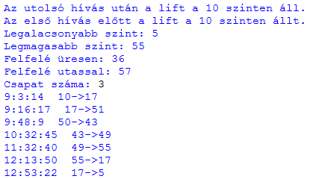
Kimenet ellenőrzése

Slide 14
Önálló feladat
Listáztasd ki, hogy a 24 csapat közül melyik hányszor használta a liftet!

Slide 15
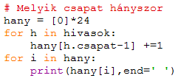
Önálló feladat – megoldás
Listáztasd ki, hogy a 24 csapat közül melyik hányszor használta a liftet!

